Slide 1
Prezentacja o Mari Skłodowskiej Curie
Autor piotr wojciechowski

Slide 2
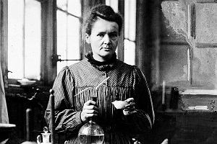
Maria Skłodowska-Curie
Maria Skłodowska-Curie urodziła się 7 listopada 1867 r. w Warszawie, w Królestwie Polskim, które było wówczas częścią Imperium Rosyjskiego. Była dwukrotną laureatką Nagrody Nobla – z fizyki i z chemii.

Slide 3
Młodość Mari Skłodowskiej
Rodzina Marii wywodziła się ze szlachty. Jej ojciec pochodził z rodziny z herbem Dołęga, a matka z rodziny z herbem Topór. Maria była piątym i ostatnim dzieckiem państwa Skłodowskich. Miała 3 siostry: Zofię, Bronisławę i Helenę oraz brata Józefa. Zofia zmarła, kiedy Maria miała 9 lat. Dwa lata później zmarła też jej matka. Maria była bardzo zdolnym i inteligentnym dzieckiem. Już w wieku 4 lat umiała czytać. W wieku 10 lat rozpoczęła naukę w pensji dla dziewcząt, a później poszła do ||| Żeńskiego Gimnazjum Rządowego, które ukończyła ze złotym medalem. Po zakończeniu nauki w gimnazjum poszła wraz z siostrami na Uniwersytet Latający.

Slide 4
Jak Maria poznała Piotra Curie.
W 1894 roku Skłodowska przeprowadzała badania nad magnetyzmem metali. Spotkała wówczas przebywającego w Paryżu polskiego fizyka – Józefa Wierusz-Kowalskiego. Wierusz-Kowalski zaprosił do siebie 35-letniego Piotra Curie – już dość dobrze znanego fizyka, doktoranta i kawalera oddanego swojej pracy – i zarekomendował mu Skłodowską, której obiecał pomóc w znalezieniu laboratorium, gdzie mogłaby prowadzić swoje doświadczenia.
Wówczas Maria i Piotr się poznali, rozpoczęli współpracę, a z czasem narodziło się również między nimi i uczucie. W 1895 roku wzięli ślub.

Slide 5
Osiagnięcia Marii Skłodowskiej-Curie
10 grudnia 1903 roku, Nagrodę Nobla w dziedzinie fizyki odebrali Maria Skłodowska-Curie i jej mąż Piotr Curie. Osiem lat później - już samodzielnie - Skłodowska otrzymała Nagrodę Nobla w dziedzinie chemii, stając się jedyną kobietą posiadającą to wyróżnienie w dwóch różnych dziedzinach.

Slide 6
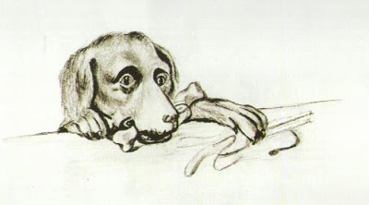
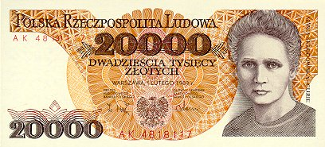
Ciekawostki...
ukochanym psem rodziny Skłodowskich był Lancet wyżeł
Maria udzielała tajnych lekcji dzieciom ze wsi
---------------------
Maria Skłodowska
Na banknocie
Maria znała się z Ignacym Paderewskim
Poznała go podczas przedstawienia w Paryżu.

Slide 7
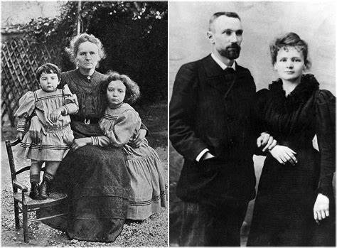
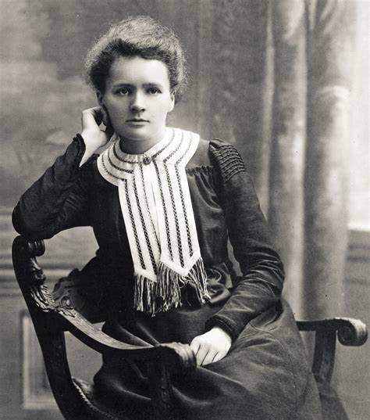
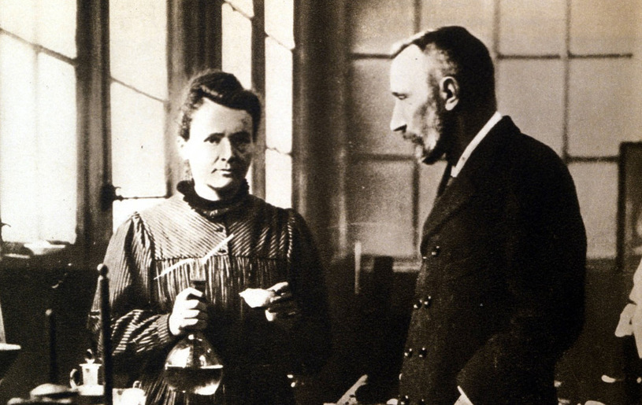
Zdjęcia...

